Slide 1
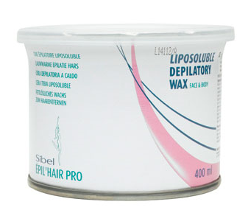
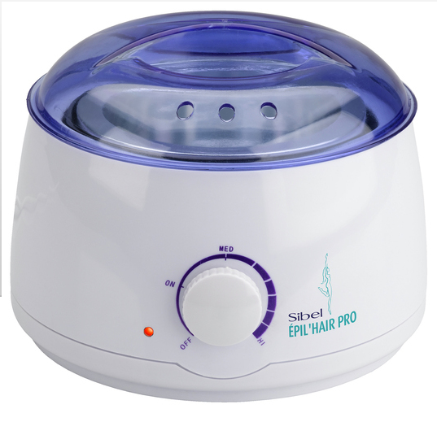
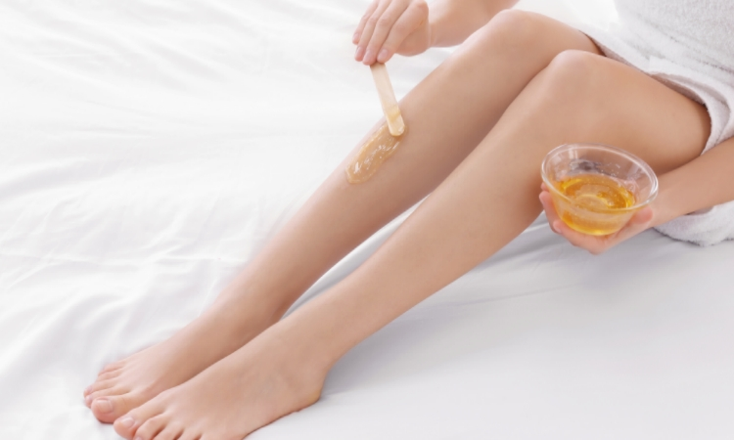
Liposoluble voks
For Ansikt og Kropp 400ml.
Setters opp i varmer 7410160. Voksen varmes opp, og brukes med strips
Vare nr. 7410482
Voks Varmer 500ml
75 Watt. Passer til å sette Liposoluble voks 400 ml opp i varmer, eller helle voks direkte opp i beholder.
Vare nr: 7410160

Slide 2
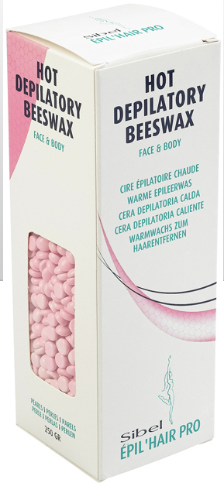
Voks Varmer 500ml
75 Watt. Passer til å sette Liposoluble voks 400 ml opp i varmer, eller helle voks direkte opp i beholder.
Vare nr: 7410160
Voks- Bivoks (Perle) For ansikt og Kropp, 250g
Vare nr. 7410434
Voks i perleform, for ansikt og kropp.
Bivoks har lavt smeltepunkt og kan derfor brukes til sensitive hudtyper.
Varmes opp i voks varmer, til ca 37 gr. og karamellisert konsistens
Påføres med spatel.
Påføres med hårene, og fjernes mot hårene.
Når produktet er avkjølt, blir teksturen hard, og er klar til å fjernes.
Riv av voks i raskt tempo.
Avslutt med Sibel Post Depilation Oil, for å unngå rød og sår hud.

Slide 3
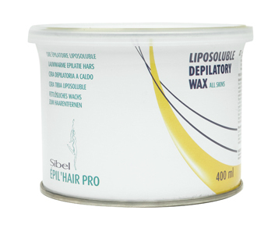
Voks Varm Liposoluble 400ml - Alle hudtyper
Fettløselig voks for tynt lag og lav temperatur 37-39°C. Brukes med strips til ansikt og kropp.
Påføres tynt lag med hårenes vokseretning. For fjerning, bruk strips.
Vare nr: 7410481

Slide 4
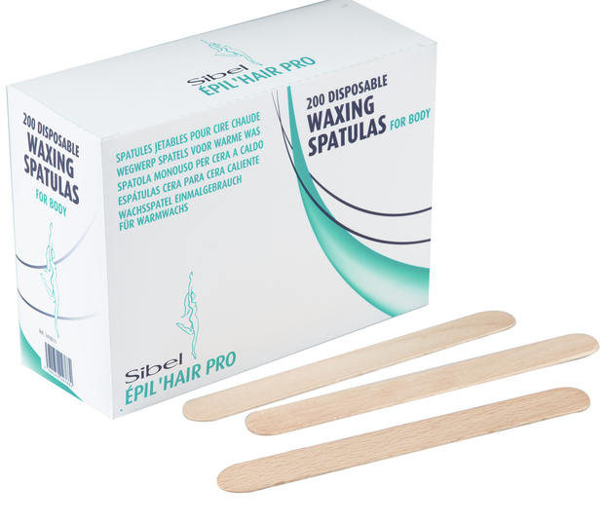
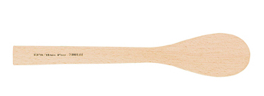
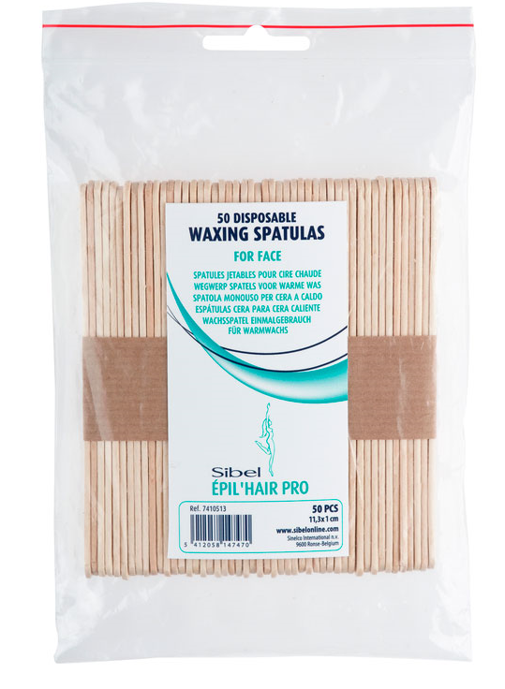
Spatula 15cm, 200stk
Vare nr. 7410511
Spatula for kropp, 1stk. 22cm
Vare nr. 7400101
Spatula for ansikt 50stk. 11cm
Vare nr. 7410513

Slide 5
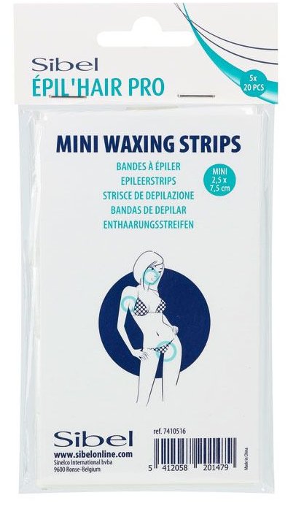
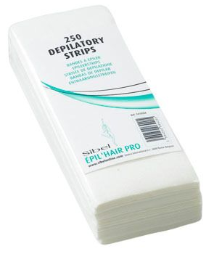
Voks-strips 20x7,5cm - 250stk
Hårfjerningsstrips med struktur for bedre feste og mykere resultat
Passer til større partier.
Vare nr: 7410504
Voks-strips 2,5x7,5cm - 100stk
Hårfjerningsstrips med struktur for bedre feste og mykere resultat. Passer til bryn og lepper.
Vare nr: 7410516

Slide 6
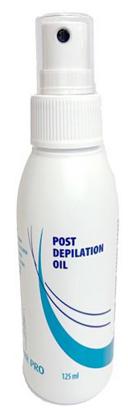
Post Depilation
Oil Før/Etterbehandlingsolje for Hud
En beroligende olje som fjerner voksrester og gir fukt til huden. Kan også brukes før behandling, som gjør behandlingen mer skånsom, og hindrer noe rødhet i huden.
Vare nr: 7410600

Slide 7
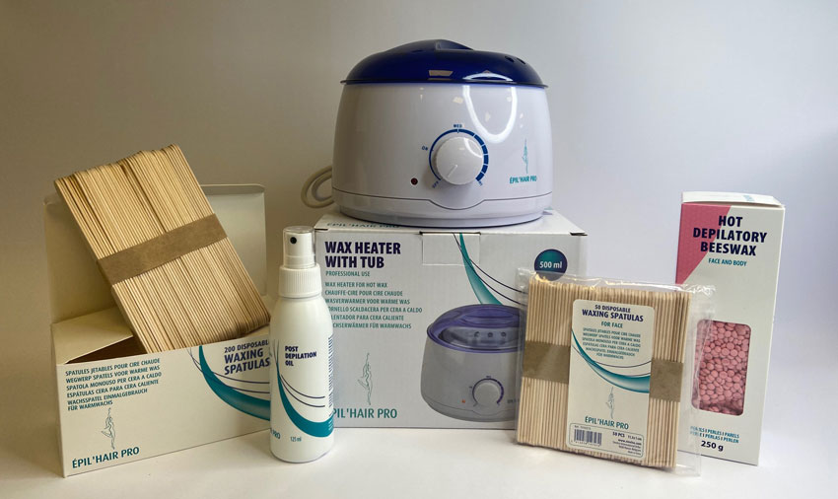
Oppstartspakke, med Perlevoks
Vare nr: K109180
Pakken innholder:
1 stk. Bivoks (Perle) For ansikt og Kropp, 250g
1 stk. Varmer 500ml
1 stk. Spatula for ansikt 50stk. 11cm
1 stk. Spatula 15cm, 200stk
1 stk. Post Depilation Oil Før / Etterbehandlingsolje

Slide 8
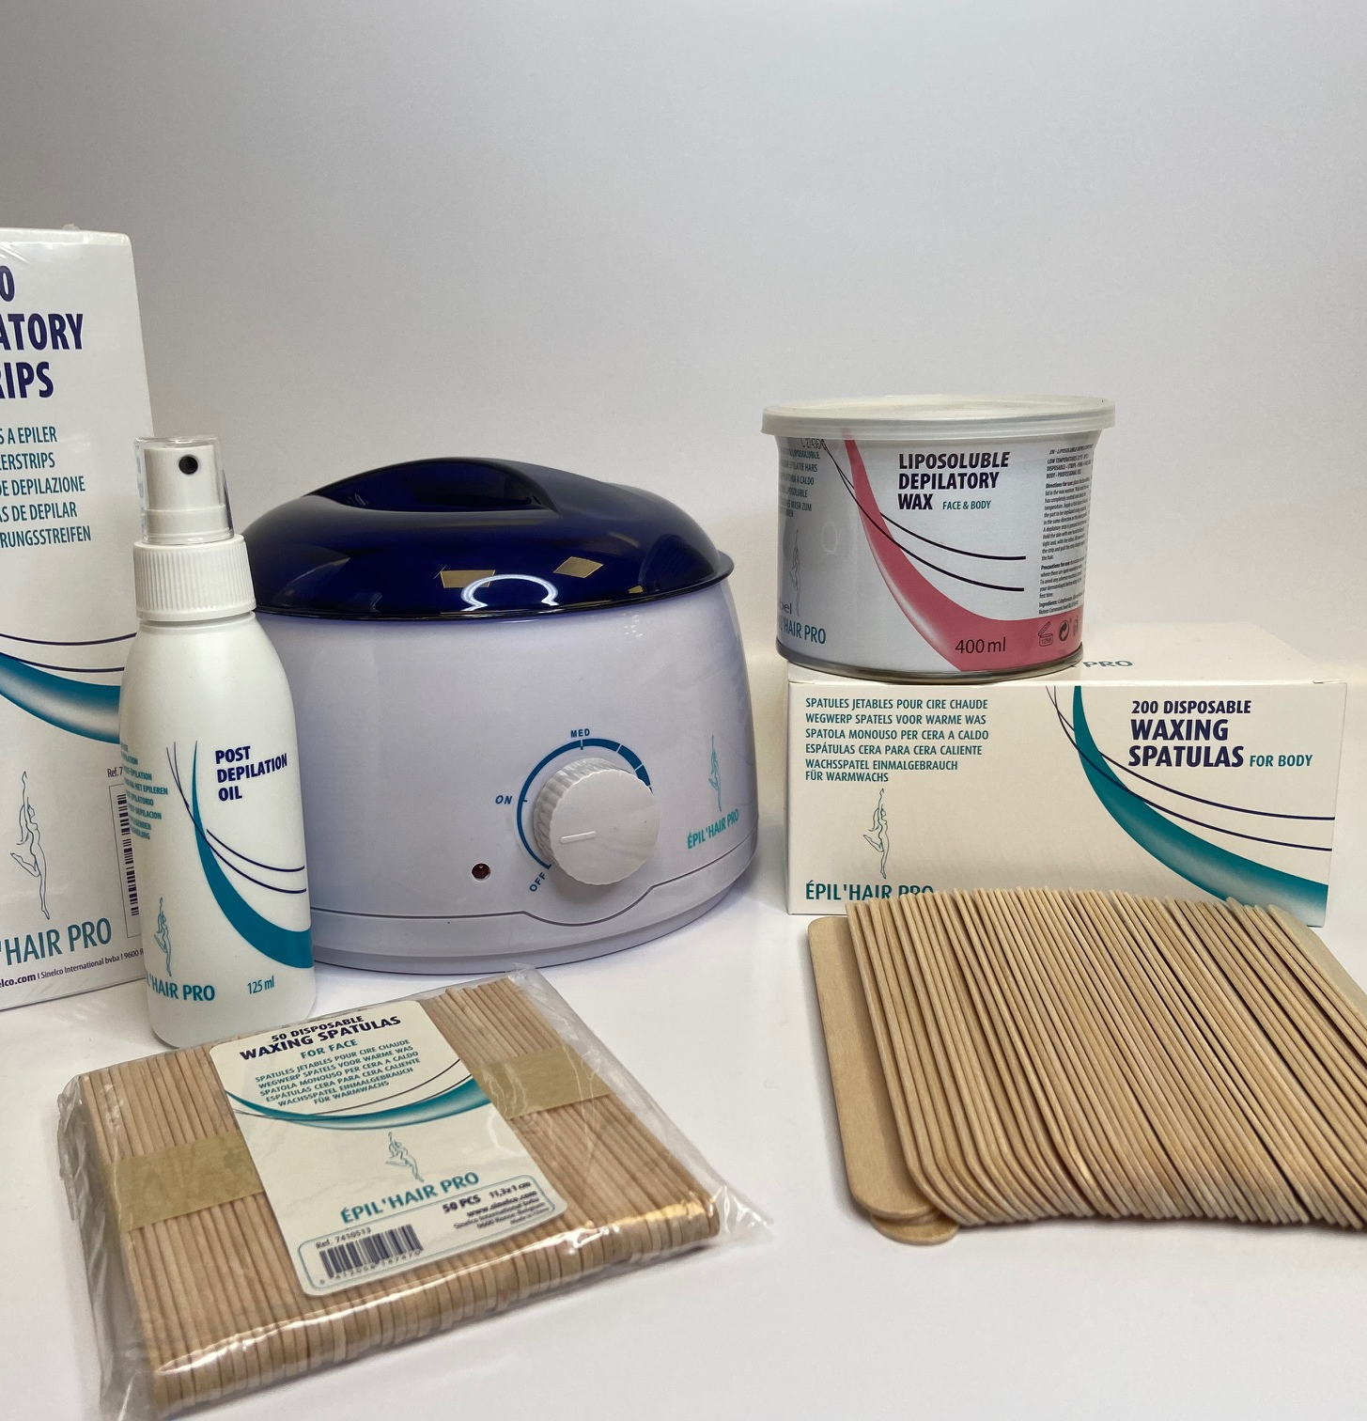
Oppstartpakke, m/Liposoluble
Vare nr: K109091
Pakken Innholder:
1 stk. Varmer 500ml
1 stk. Varm Liposoluble For Ansikt og Kropp 400ml
1 stk. Strips 20x7,5cm - 250stk
1 stk. Post Depilation Oil Før / Etterbehandlingsolje
1 stk. Spatula 15cm, 200stk
1 stk. -Spatula for ansikt 50stk. 11cm

